Slide 1

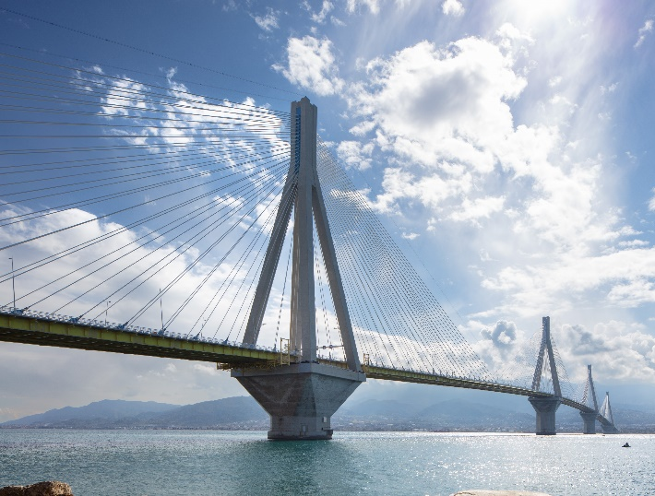
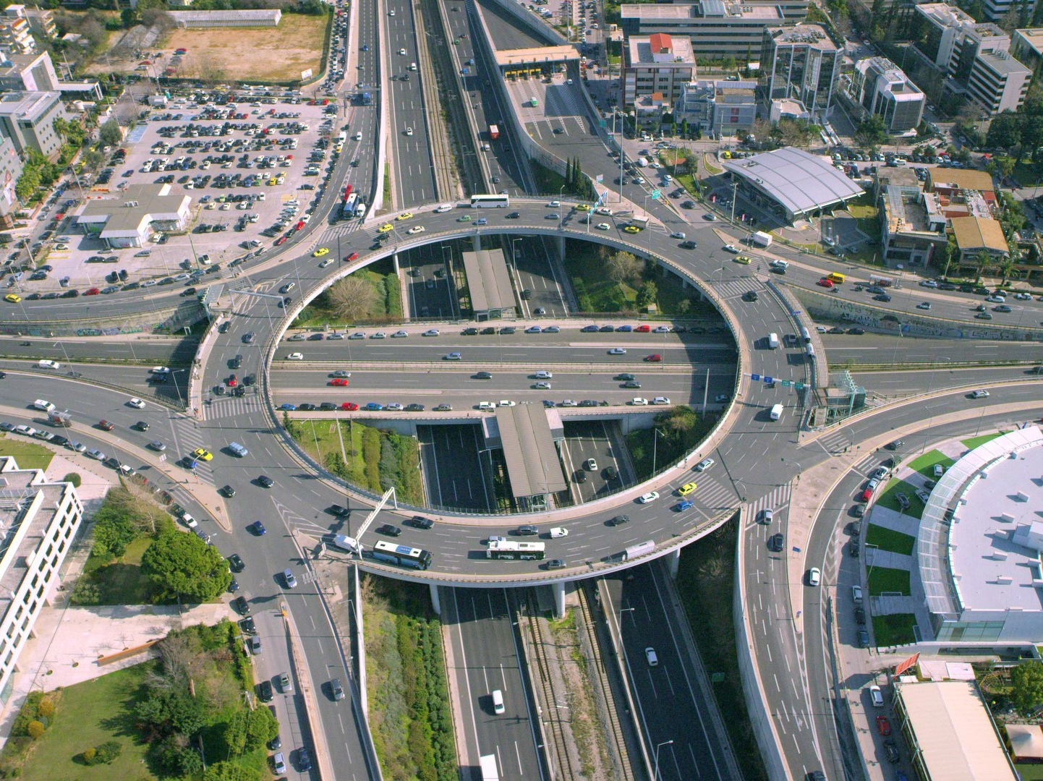
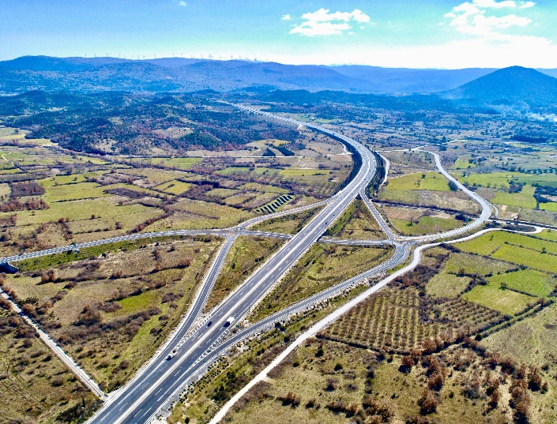
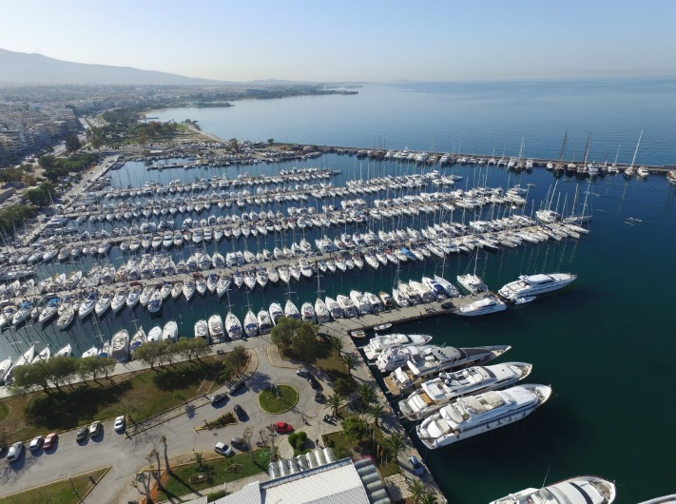

ΑΚΤΩΡ ΠΑΡΑΧΩΡΗΣΕΙΣ
Εταιρική Παρουσίαση
Ιούνιος 2022

Slide 2
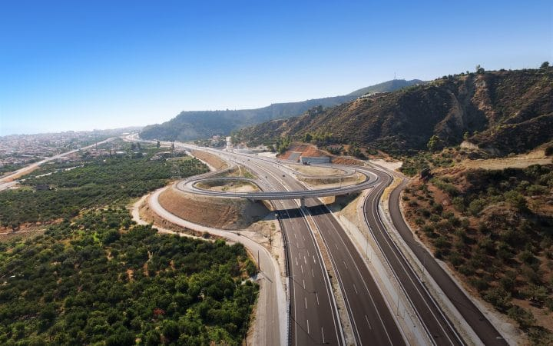
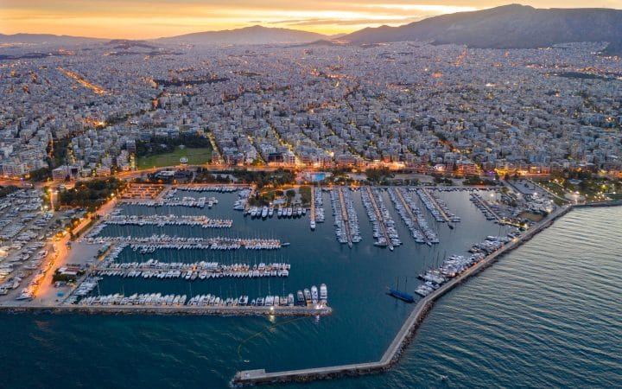
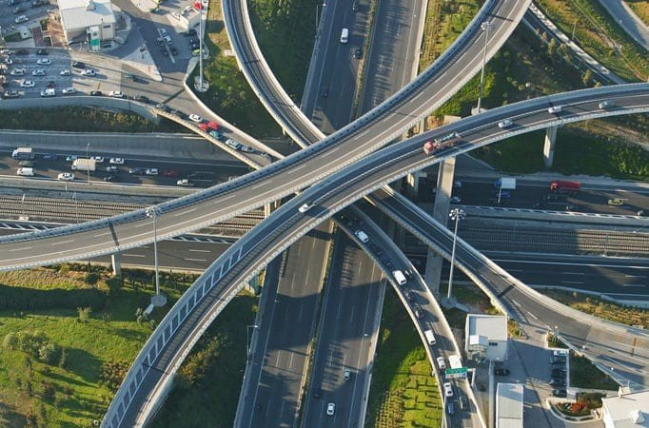
Περιεχόμενα.
1. Προφίλ
2. Παραχωρήσεις εν συντομία
3. Χαρτοφυλάκιο Έργων
4. Με μια ματιά

Slide 3
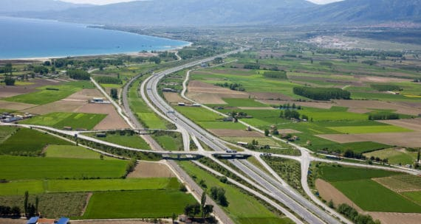
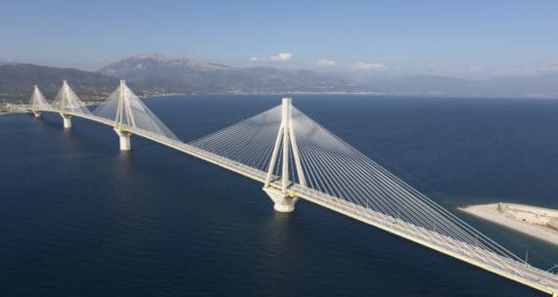
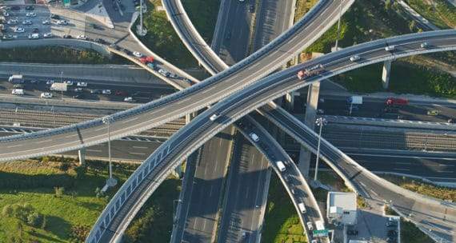
Προφίλ.
Η ΑΚΤΩΡ ΠΑΡΑΧΩΡΗΣΕΙΣ είναι η εταιρεία που κυριολεκτικά άνοιξε τον δρόμο των μεγάλων Έργων Παραχώρησης στην Ελλάδα, αναλαμβάνοντας σχετικές συμβάσεις ήδη από τη δεκαετία του 1990. Είναι η μεγαλύτερη ελληνική εταιρεία στον τομέα των παραχωρήσεων καλύπτοντας όλο το φάσμα δραστηριοτήτων παραχώρησης: χρηματοδότηση, μελέτη, κατασκευή, συντήρηση και λειτουργία
Διαθέτοντας πλειοψηφική συμμετοχή στους αυτοκινητοδρόμους Αττική Οδός (65,8%) και Μορέας (71,7%), αλλά και διατηρώντας σημαντικά ποσοστά (17-23%) στους αυτοκινητοδρόμους Ολυμπία Οδός και Αυτοκινητόδρομος Αιγαίου, καθώς και στη Γέφυρα Ρίου-Αντιρρίου, η ΑΚΤΩΡ ΠΑΡΑΧΩΡΗΣΕΙΣ κατέχει ηγετική θέση στην Ελλάδα και διευρύνει συνεχώς το χαρτοφυλάκιο των δραστηριοτήτων της.
Πέραν των αυτοκινητοδρόμων, η εταιρεία συμμετέχει επίσης σε παραχωρήσεις χώρων στάθμευσης αυτοκινήτων δυναμικότητας 5.639 θέσεων και στη λειτουργία άλλων 2.195 θέσεων.
Επιπλέον, η ΑΚΤΩΡ ΠΑΡΑΧΩΡΗΣΕΙΣ έχει υπογράψει Σύμβαση Παραχώρησης για το δικαίωμα χρήσης, λειτουργίας, διαχείρισης και εκμετάλλευσης της Μαρίνας Αλίμου, της μεγαλύτερης Μαρίνας των Βαλκανίων, για περίοδο 40 ετών, με δικαίωμα αμοιβαίας παράτασης για άλλα 10 χρόνια. Η παραχώρηση της Μαρίνας Αλίμου προβλέπει, μεταξύ άλλων, τη δυνατότητα αξιοποίησης της χερσαίας ζώνης συνολικής επιφάνειας 210.000 τ.μ. για ευρείες χρήσης τουρισμού, πολιτισμού και αναψυχής, γεγονός που επιτρέπει την υλοποίηση μιας ολοκληρωμένης τουριστικής επένδυσης συνολικής αξίας περί τα € 100 εκατ. στο ταχέως αναπτυσσόμενο παράκτιο μέτωπο της ελληνικής πρωτεύουσας, με πολλαπλάσια προστιθέμενη αξία, τόσο σε τοπικό όσο και σε εθνικό επίπεδο.

Slide 4


















Παραχωρήσεις εν συντομία.
Μοναδικό χαρτοφυλακίου παρέχει μία σταθερή και μακροπρόθεσμή ταμειακή βάση
Κατέχει ηγετική θέση στην Ελλάδα συμμετέχοντας στις πρώτες συμβάσεις Παραχώρησης τη δεκαετία του ‘90
Συμμετέχει σε παραχωρήσεις μέσω εταιριών ειδικού σκοπού (SPV) μαζί με στρατηγικούς εταίρους
Πρωτοπόρος στις Παραχωρήσεις
Χώροι Στάθμευσης
Σημαντικό Χαρτοφυλάκιο ώριμων έργων παραχώρησης
Συμμετοχή σε αυτοκινητόδρομους με μέση ημερήσια κυκλοφορία 450χιλ. οχήματα και περίπου 785 χλμ., συμπεριλαμβανομένων ορισμένων εκ των σημαντικότερων οδικών υποδομών της Ελλάδας
Η κρίσιμη φύση του χαρτοφυλακίου οδηγεί σε σταθερούς και μακροπρόθεσμους κυκλοφοριακούς φόρτους
Αττική Οδός: Κρίσιμη Περιφερειακή Οδός
Βασικοί Αυτοκινητόδρομοι που συνδέουν τις μεγαλύτερες πόλεις της Ελλάδας
785 χλμ. αυτοκινητοδρόμων υπό διαχείριση
450.000 ημερήσια διέλευση οχημάτων κατά μέσο όρο
Μακροπρόθεσμη ορατότητα με μέση υπολειπόμενη διάρκεια παραχώρησης χαρτοφυλακίου περίπου 16 έτη
Ισχυρές ταμειακές ροές από τα έργα παραχωρήσεων λόγω των σταθερών/μακροχρόνιων τελών διοδίων και του κυκλοφοριακού φόρτου που διασφαλίζονται σε περίπτωση ανωτέρας βίας από τη σύμβαση παραχώρησης
Μακροπρόθεσμες σταθερές ταμειακές ροές
Η εμπειρία σε όλο το φάσμα των δραστηριοτήτων παραχώρησης με αποδεδειγμένη εμπειρία και υψηλά καταρτισμένο προσωπικό με τεχνογνωσία σε εξειδικευμένους τεχνικούς τομείς, αποτελεί βασικό ανταγωνιστικό πλεονέκτημα στην εταιρεία
Σημαντική συμβολή στα οικονομικά αποτελέσματα του Ομίλου
Αποδεδειγμένη Εμπειρία
EBITDA
ΤΑΜΕΙΑΚΕΣ ΡΟΕΣ

Slide 5
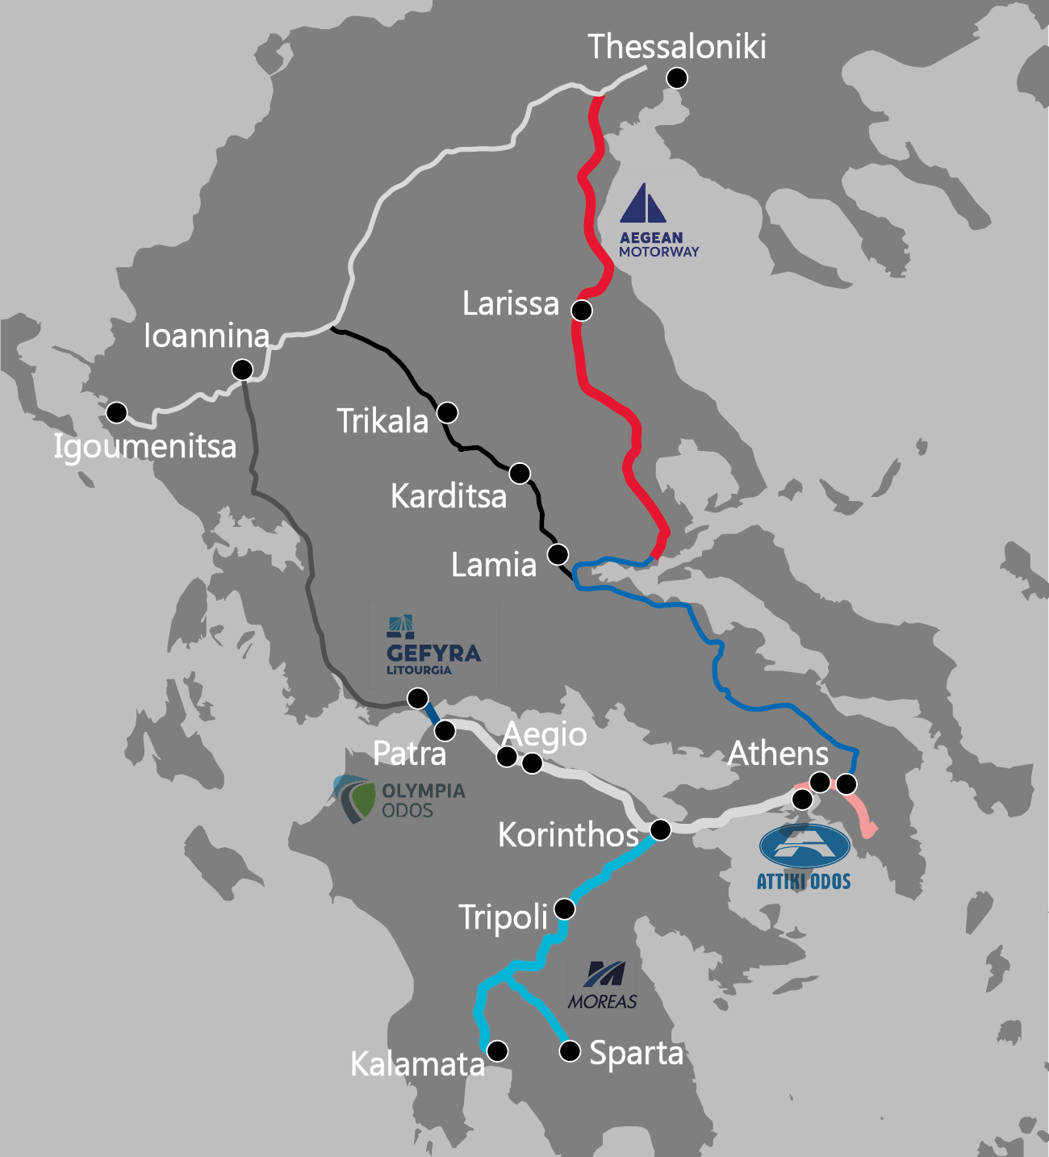
Χαρτοφυλάκιο Έργων Παραχώρησης.
Λειτουργία Αυτοκινητοδρόμων
Σταθμοί Εξυπηρέτησης Αυτοκινήτων Σταθμοί στάθμευσης αυτοκινήτων
Σε πλήρη λειτουργία από το 2017
Αυτοκινητόδρομος Αιγαίου
(Μαλιακός - Κλειδί)
Γέφυρα
(Ρίο - Αντίρριο)
Σε πλήρη λειτουργία από τον Σεπ-2017
Λήξη Παραχώρησης το 2038
22.2%
Σε πλήρη λειτουργία από τον Αυγ-2004
Λήξη Παραχώρησης το 2039
22.0%
Χώροι Στάθμευσης
Ολυμπία Οδός
(Αθήνα – Κόρινθος – Αυτοκ. Πάτρα)
Σε πλήρη Λειτουργία
Αττική Οδός
Σε πλήρη λειτουργία από τον Σεπ-2017 Περίοδος Παραχώρησης 2038 με παράταση έως το 2044
65.7%
Σε πλήρη λειτουργία από τον Μάρ-2001
Λήξη Παραχώρησης το 2024
17.0%
Μορέας
(Κόρινθος – Τρίπολη – Αυτοκ. Καλαμάτας)
Νέα Μαρίνα Αλίμου
71.7%
100%
Σε πλήρη λειτουργία από τον Δεκ-2016
Λήξη Παραχώρησης το 2038
Σε πλήρη λειτουργία από τον Ιαν-2021
Λήξη Παραχώρησης το 2060

Slide 6




Χαρακτηριστικά Χαρτοφυλακίου.
Ποσοστό %
65.67%
22.00%
71.67%
22.22%
17.00%
100.00%
Περίοδος Παραχώρησης
2001 – Σεπ 2024
2004 – Δεκ 2039
2008 – Μαρ 2038
2008 – Μαρ 2038
2008 – παράταση
2044 + 74Χλμ.
Νέος αυτοκ.
Ιαν 2021 – Δεκ 2060
Παραχώρηση σε πλήρη λειτουργία
Ιανουάριο 2021 (μερικώς)
Μάρτιος 2001
Αύγουστος 2004
Δεκέμβριος 2016
Σεπτέμβριος 2017
Σεπτέμβριος 2017
Επένδυση
€ 1,310 εκ.
€ 839 εκ.
€ 1,0 δις
€ 1,6 δις
€ 2,1 δις + € 0,3 δις
€ 98,6 εκ.
Μέση Ημερήσια Κυκλοφορία (Προ-covid)
236.125 οχήματα
10.965 οχήματα
50.477 οχήματα
67.630 οχήματα
141.930 οχήματα
1.100 θέσεις
Εταιρεία Λειτουργίας
-
-
-
Συνδέει τον περιφερειακό δακτύλιο της ευρύτερης μητροπολιτικής περιοχής της Αθήνας
Σύγχρονος αυτοκινητόδρομος που φέρνει την Πελοπόννησο πιο κοντά στην Αθήνα και την υπόλοιπη Ελλάδα
Συνδέει τις δύο μεγαλύτερες πόλεις της χώρας, την Αθήνα και τη Θεσσαλονίκη σε μόλις τέσσερις ώρες και δεκαπέντε λεπτά
Ο δρόμος είναι εθνικής στρατηγικής σημασίας, συνδέει την πρωτεύουσα με τις Περιφέρειες Πελοποννήσου, Δυτικής Ελλάδας και Ηπείρου
Η μεγαλύτερη μαρίνα στα Βαλκάνια με περιοχή μαρίνας περίπου. 428.000 m2, προσφέροντας θέσεις για σκάφη διαφόρων μεγεθών
Η μεγαλύτερη καλωδιωτή γέφυρα στον κόσμο σε περιοχή με υψηλή σεισμικότητα

Slide 7

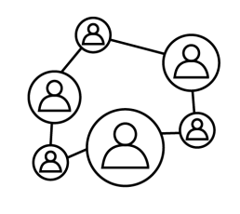






Με μια ματιά.
Σε προνομιακή θέση για να αξιοποιήσει και να αντιμετωπίσει τις μελλοντικές ευκαιρίες που παρέχει η Ελληνική Αγορά, δεδομένης της σημαντικής εμπειρία και τεχνογνωσίας.
Ενεργή συμμετοχή σε όλες τις φάσεις Παραχώρησης
Προσφορά- Κατασκευή-Λειτουργία
Αυξανόμενες ευκαιρίες στην Ελληνική Αγορά
Επενδύσεις σε στρατηγικά επιλεγμένα έργα
Εμπειρία και Τεχνογνωσία στις Παραχωρήσεις
Προστιθέμενη αξία σε Greenfield / Brownfield έργα
Εναρμονισμένη προσέγγιση στην αποτελεσματική διαχείριση κινδύνου σε σχέση με την απόδοση

